Slide 1
DEPARTAMENTO DE SEGURIDAD Y DEFENSA
CARRERA: LICENCIATURA EN LOGÍSTICA NAVAL
Tesis presentada como requisito previo a la obtención del grado de:
LICENCIADO EN LOGÍSTICA NAVAL
AUTOR
DANIEL EFRÉN PALAU VÁSQUEZ
TEMA
ELEMENTO FUNCIONAL LOGÍSTICO FINANZAS EN EL CRUCERO INTERNACIONAL DE INSTRUCCIÓN ATLÁNTICO 2012 – II FASE DEL BUQUE ESCUELA GUAYAS; PROPUESTA DE MEJORA AL PROCESO PARA CRUCERON INTERNACIONALES.
DIRECTOR
TNNV. JOSÉ DAVID RODRÍGUEZ PÉREZ
SALINAS, DICIEMBRE 2013

Slide 2
AGENDA
Introducción
Capítulo I: Fundamentación Teórica
Capítulo II: Diagnóstico del problema
Capítulo III: Plan de mejora para el manejo de recursos financieros.
Conclusiones y Recomendaciones

Slide 3
INTRODUCCIÓN
INTRODUCCIÓN
CAPÍTULO I
CAPÍTULO II
CAPÍTULO III
CONCLUSIONES Y RECOMENDACIONES

Slide 4
DEFINICIÓN DEL PROBLEMA
INTRODUCCIÓN
El riesgo que se produce por administrar grandes cantidades de dinero en efectivo
En el Crucero Internacional Atlántico 2012
Plan de mejora de administración de estos recursos y análisis del presupuesto
ELEMENTO FUNCIONAL
LOGíSTICO FINANZAS
CAPÍTULO I
CAPÍTULO II
CAPÍTULO III
CONCLUSIONES Y RECOMENDACIONES
Crucero “Atlántico 2012”

Slide 5
JUSTIFICACIÓN
El manejo de dinero en efectivo.
Análisis de los gastos realizados durante el crucero.
Uso de las normas de control interno
INTRODUCCIÓN
CAPÍTULO I
CAPÍTULO II
CAPÍTULO III
CRUCEROS INTERNACIONALES
CONCLUSIONES Y RECOMENDACIONES

Slide 6
OBJETIVOS
INTRODUCCIÓN
General:
Elaborar una propuesta de mejora que permita la optimización de la administración del recurso financiero, asignado a los cruceros internacionales de instrucción a bordo del Buque Escuela Guayas.
CAPÍTULO I
CAPÍTULO II
CAPÍTULO III
CONCLUSIONES Y RECOMENDACIONES

Slide 7
OBJETIVOS
ESPECÍFICOS
INTRODUCCIÓN
Objetivo 1
Diagnosticar la administración del recurso financiero asignado al Buque Escuela Guayas, en el Crucero Internacional de Instrucción Atlántico 2012.
Objetivo 2
Determinar a través de las normas de control interno la correcta administración del recurso logístico financiero.
Objetivo 3
Elaborar un plan de mejora para el adecuado manejo del recurso logístico financiero, de los fondos asignados al Buque Escuela Guayas para los cruceros internacionales de instrucción.
CAPÍTULO I
CAPÍTULO II
CAPÍTULO III
CONCLUSIONES Y RECOMENDACIONES

Slide 8
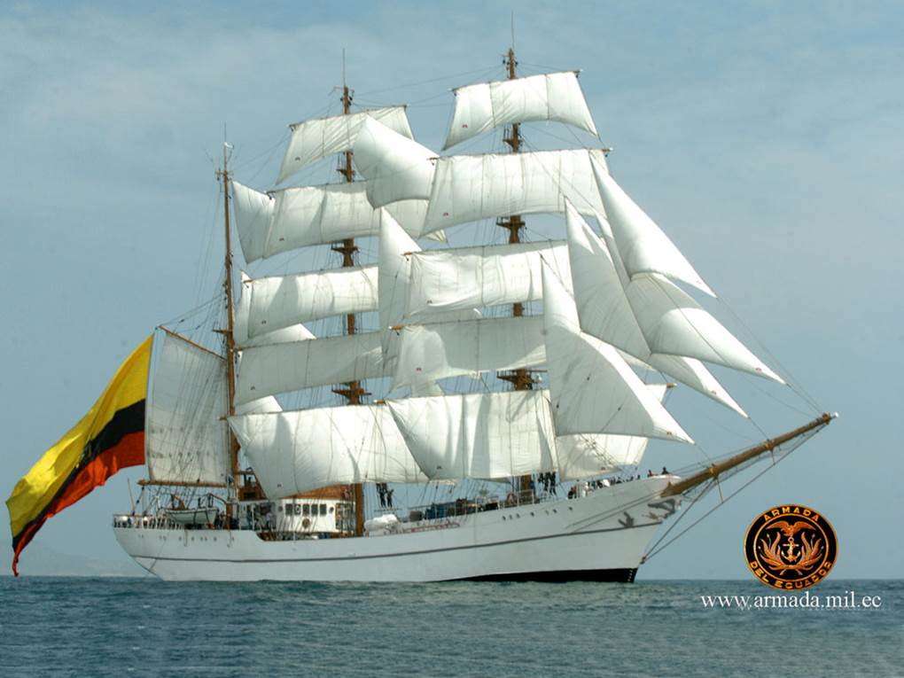
CAPÍTULO I: FUNDAMENTACIÓN TEÓRICA
INTRODUCCIÓN
ELEMENTOS FUNCIONALES LOGÍSTICOS
CAPÍTULO I
CAPÍTULO II
LOGÍSTICA
CAPÍTULO III
CONCLUSIONES Y RECOMENDACIONES
Finanzas
Cruceros internacionales

Slide 9
CAPÍTULO I: FUNDAMENTACIÓN TEÓRICA
INTRODUCCIÓN
Finanzas
Su Función básica:
"Administrar los fondos, de la manera más eficiente".
Normas de control interno
Elaboración de presupuestos
Funciones de desarrollo:
-Presupuestación
-Dirección Financiera
-Gestión contable
-Control presupuestario
CAPÍTULO I
CAPÍTULO II
CAPÍTULO III
CONCLUSIONES Y RECOMENDACIONES

Slide 10
CAPÍTULO II: DIAGNÓSTICO DEL PROBLEMA
ANÁLISIS DEL PRESUPUESTO
ASIGNACIÓN DE VIÁTICOS
ADMINISTRACIÓN DE RECURSOS
INTRODUCCIÓN
CAPÍTULO I
CAPÍTULO II
CAPÍTULO III
CONCLUSIONES Y RECOMENDACIONES
PLANTEAMIENTO DEL PROBLEMA

Slide 11
CAPÍTULO II: DIAGNÓSTICO DEL PROBLEMA
Normas de control interno
INTRODUCCIÓN
300-03 Valoración de los riesgos
402-01 Responsabilidad del control
300-01 Identificación de riesgos
CAPÍTULO I
CAPÍTULO II
CAPÍTULO III
CONCLUSIONES Y RECOMENDACIONES

Slide 12
CAPÍTULO II: DIAGNÓSTICO DEL PROBLEMA
ANÁLISIS DE RESULTADOS
INTRODUCCIÓN
Considera usted que el almacenamiento y administración de los recursos financieros durante los periodos de navegación en los cruceros internacionales es la correcta.
CAPÍTULO I
ESCALA DE VALORACIÓN | FRECUENCIA
EXCELENTE | 2
BUENO | 5
REGULAR | 9
MALO | 2
TOTAL: | 18
CAPÍTULO II
CAPÍTULO III
CONCLUSIONES Y RECOMENDACIONES

Slide 13
CAPÍTULO II: DIAGNÓSTICO DEL PROBLEMA
ANÁLISIS DE RESULTADOS
INTRODUCCIÓN
Indique usted si la elaboración de la planificación para el crucero internacional Atlántico 2012, cumplió con las expectativas de satisfacer todas las necesidades.
CAPÍTULO I
ESCALA DE VALORACIÓN | FRECUENCIA
EXCELENTE | 15
BUENO | 2
REGULAR | 1
MALO | 0
TOTAL: | 18
CAPÍTULO II
CAPÍTULO III
CONCLUSIONES Y RECOMENDACIONES

Slide 14
CAPÍTULO II: DIAGNÓSTICO DEL PROBLEMA
PRESUPUESTO
INTRODUCCIÓN
CAPÍTULO I
$1,419,317.55
CAPÍTULO II
Servicios portuarios
$641,026.61
Viáticos en el exterior
$ 476,426.44
Rancho Militar
$103,889.76
CAPÍTULO III
CONCLUSIONES Y RECOMENDACIONES
Crucero “Atlántico 2012”

Slide 15
CAPÍTULO II: DIAGNÓSTICO DEL PROBLEMA
ANÁLISIS DEL PRESUPUESTO
INTRODUCCIÓN
BOSTON (ESTADOS UNIDOS) TOTAL
Rancho Militar $ 7,185.36
Viáticos en el exterior $ 29,400.00
Servicios portuarios $ 47,475.90
CÁDIZ (ESPAÑA) TOTAL
Rancho Militar $ 4,292.40
Servicios portuarios $ 10,984.04
Viáticos en el exterior $ 17,640.00
A CORUÑA (ESPAÑA) TOTAL
Rancho Militar $ 3,720.08
Servicios portuarios $ 73,571.39
Viáticos en el exterior $ 17,640.00
CAPÍTULO I
$84,061.26
CAPÍTULO II
$32,916.44
CAPÍTULO III
CONCLUSIONES Y RECOMENDACIONES
$94,931.47

Slide 16
CAPÍTULO II: DIAGNÓSTICO DEL PROBLEMA
ANÁLISIS DEL PRESUPUESTO
INTRODUCCIÓN
DUBLÍN (IRLANDA) TOTAL
Rancho Militar $ 2,304.96
Viáticos en el exterior $ 11,817.11
Servicios portuarios $ 47,475.90
BREMEN (ALEMANIA) TOTAL
Rancho Militar $ 2,058.00
Servicios portuarios $ 20,936.83
Viáticos en el exterior $ 23,520.00
ÁMSTERDAM (PAÍSES BAJOS) TOTAL
Rancho Militar $ 1,989.40
Servicios portuarios $ 73,571.39
Viáticos en el exterior $ 23,520.00
CAPÍTULO I
$61,597.97
CAPÍTULO II
$46,514.83
CAPÍTULO III
CONCLUSIONES Y RECOMENDACIONES
$14,013.24

Slide 17
CAPÍTULO II: DIAGNÓSTICO DEL PROBLEMA
ANÁLISIS DEL PRESUPUESTO
INTRODUCCIÓN
LE HAVRE (FRANCIA) TOTAL
Rancho Militar $ 2,304.96
Viáticos en el exterior $ 32,489.95
Servicios portuarios $ 47,475.90
LISBOA (PORTUGAL) TOTAL
Rancho Militar $ 7,787.08
Servicios portuarios $ 59,367.50
Viáticos en el exterior $ 23,520.00
LA GUARIA (VENEZUELA) TOTAL
Rancho Militar $ 1,989.40
Servicios portuarios $ 73,571.39
Viáticos en el exterior $ 23,520.00
CAPÍTULO I
$82,270.81
CAPÍTULO II
$90,674.58
CAPÍTULO III
CONCLUSIONES Y RECOMENDACIONES
$14,013.24

Slide 18
CAPÍTULO II: DIAGNÓSTICO DEL PROBLEMA
ANÁLISIS DEL PRESUPUESTO
INTRODUCCIÓN
COLON (PANAMÁ) TOTAL
Rancho Militar $ 1,234.80
BALBOA (PANAMÁ) TOTAL
Rancho Militar $ 1,234.80
Viáticos en el exterior $ 23,520.00
LA GUARIA (VENEZUELA) TOTAL
Servicios portuarios $ 26,546.56
Viáticos en el exterior $ 23,520.00
Servicios portuarios $ 73,571.39
Rancho Militar $ 1,989.40
CAPÍTULO I
$27,781.36
CAPÍTULO II
$24,754.80
CAPÍTULO III
CONCLUSIONES Y RECOMENDACIONES
$14,013.24

Slide 19
CAPÍTULO II: DIAGNÓSTICO DEL PROBLEMA
Cuadro de gastos
INTRODUCCIÓN
CAPÍTULO I
CAPÍTULO II
CAPÍTULO III
CONCLUSIONES Y RECOMENDACIONES

Slide 20
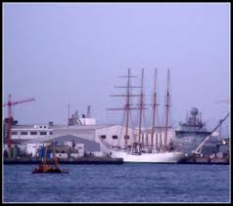
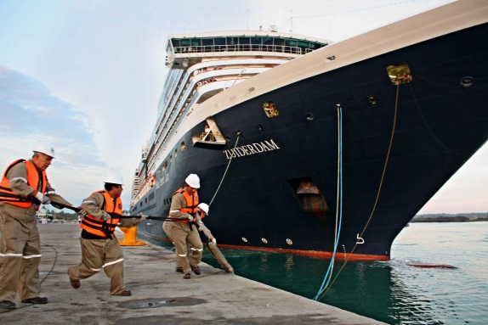
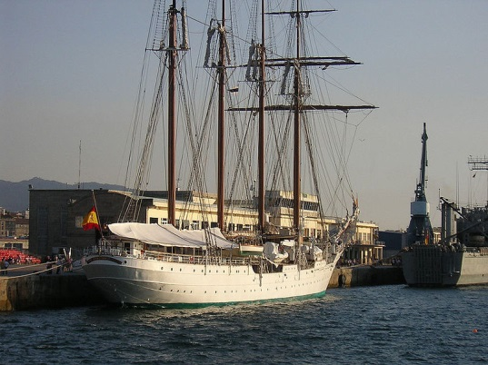
CAPÍTULO III: PLAN DE MEJORA PARA EL MANEJO DE RECURSOS FINANCIEROS.
INTRODUCCIÓN
Servicios Portuarios
CAPÍTULO I
CAPÍTULO II
$641,026.61
CAPÍTULO III
CONCLUSIONES Y RECOMENDACIONES

Slide 21
CAPÍTULO III: PLAN DE MEJORA PARA EL MANEJO DE RECURSOS FINANCIEROS.
BESGUA
(realiza la planificación )
COOPNA
(aprueba la planificación)
DIRABA
(Realiza la adjudicación)
COOPNA
(Pago a compañía)
BESGUA
(Ejecuta)
INTRODUCCIÓN
CAPÍTULO I
CAPÍTULO II
CAPÍTULO III
CONCLUSIONES Y RECOMENDACIONES
Compañia contratada

Slide 22
CAPÍTULO III: PLAN DE MEJORA PARA EL MANEJO DE RECURSOS FINANCIEROS.
INTRODUCCIÓN
Rancho Militar
CAPÍTULO I
CAPÍTULO II
Personal del Buque Escuela Guayas
$61,467.56
Personal de Guardiamarinas
$42,422.20
CAPÍTULO III
CONCLUSIONES Y RECOMENDACIONES

Slide 23
CAPÍTULO III: PLAN DE MEJORA PARA EL MANEJO DE RECURSOS FINANCIEROS.
INTRODUCCIÓN
TRAYECTO | VALOR DE RANCHO | COEFICIENTE PAIS | VALOR TOTAL
BOSTON-CADIZ | $ 2.00 | 1.41 | $ 2.82
CADIZ-CORUÑA | $ 2.00 | 1.46 | $ 2.92
CORUÑA-DUBLIN | $ 2.00 | 1.46 | $ 2.92
DUBLIN-BREMEN | $ 2.00 | 1.47 | $ 2.94
BREMEN-AMSTERDAM | $ 2.00 | 1.5 | $ 3.00
AMSTERDAM-LA HAVRE | $ 2.00 | 1.45 | $ 2.90
LE HAVRE-LISBOA | $ 2.00 | 1.52 | $ 3.04
LISBOA-LA GUAIRA | $ 2.00 | 1.37 | $ 2.74
LA GUAIRA-COLON | $ 2.00 | 1.33 | $ 2.66
COLON-BALBOA | $ 2.00 | 1.26 | $ 2.52
BALBOA-GUAYAQUIL | $ 2.00 | 1.26 | $ 2.52
CAPÍTULO I
CAPÍTULO II
CAPÍTULO III
CONCLUSIONES Y RECOMENDACIONES

Slide 24
CAPÍTULO III: PLAN DE MEJORA PARA EL MANEJO DE RECURSOS FINANCIEROS.
Rangos militares
INTRODUCCIÓN
CAPÍTULO I
Asignación de Viáticos
$ 476,426.44
CAPÍTULO II
CAPÍTULO III
CONCLUSIONES Y RECOMENDACIONES

Slide 25
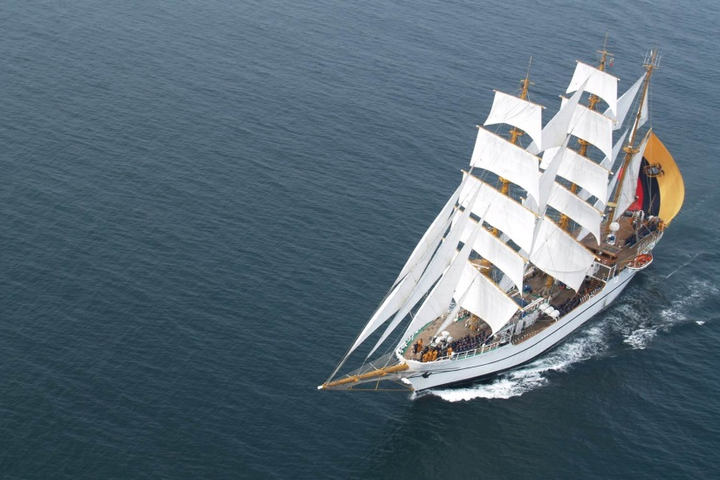
CAPÍTULO III: PLAN DE MEJORA PARA EL MANEJO DE RECURSOS FINANCIEROS.
INTRODUCCIÓN
PERSONAL | VALOR DIARIO
CPNV | $90.00
CPFG | $85.00
CPCB | $85.00
TNNV | $70.00
TNFG | $70.00
ALFG | $70.00
GM | $60.00
SUBP | $65.00
SUBS | $65.00
SGOP | $60.00
SGOS | $60.00
CBOP | $55.00
CBOS | $55.00
MARO | $55.00
SERV PUB. | $50.00
Días en Puerto
Total 66
CAPÍTULO I
CAPÍTULO II
CAPÍTULO III
33 días en puerto durante la segunda fase del Crucero Internacional “Atlántico 2012”
CONCLUSIONES Y RECOMENDACIONES

Slide 26
CAPÍTULO III: PLAN DE MEJORA PARA EL MANEJO DE RECURSOS FINANCIEROS.
Riesgos
Normas de control interno
Asignación en efectivo
INTRODUCCIÓN
CAPÍTULO I
Asignación de viáticos
CAPÍTULO II
CAPÍTULO III
Departamento Logístico del Buque Escuela Guayas
CONCLUSIONES Y RECOMENDACIONES

Slide 27
CAPÍTULO III: PLAN DE MEJORA PARA EL MANEJO DE RECURSOS FINANCIEROS.
INTRODUCCIÓN
Asignación de viáticos
CAPÍTULO I
CAPÍTULO II
Efectivo
Tarjetas de débito
CAPÍTULO III
CONCLUSIONES Y RECOMENDACIONES

Slide 28
CAPÍTULO III: PLAN DE MEJORA PARA EL MANEJO DE RECURSOS FINANCIEROS.
INTRODUCCIÓN
TARJETA DE DÉBITO
-Utilizar una tarjeta de débito su titular estará disponiendo simultáneamente de los fondos que tiene depositados en la cuenta.
-Facilitará el uso de los fondos que se encuentren en la tarjeta y la asignación de los mismos.
-Existe un recargo del 5% por ingreso de divisas
-Por cada retiro en un país extranjero será recarga del 1% al 3% dependiendo del banco y el país
CAPÍTULO I
BENEFICIO
COSTO
CAPÍTULO II
CAPÍTULO III
CONCLUSIONES Y RECOMENDACIONES

Slide 29
CAPÍTULO III: PLAN DE MEJORA PARA EL MANEJO DE RECURSOS FINANCIEROS.
INTRODUCCIÓN
Ventajas
1
Facilita el manejo de los fondos del personal
2
Eliminación de riesgos
3
La tarjeta débito implica un proceso de pago rápido y seguro.
CAPÍTULO I
CAPÍTULO II
CAPÍTULO III
CONCLUSIONES Y RECOMENDACIONES

Slide 30
CONCLUSIONES Y RECOMENDACIONES
CONCLUSIÓN 1
Una adecuada administración de los recursos financieros que fueron asignados al Buque Escuela Guayas contribuyó a cumplir de forma más eficiente las necesidades que se presentaron durante el mismo.
CONCLUSIÓN 2
Una correcta aplicación de las normas de control interno permitirá disminuir los riegos que existen en el uso de recursos financieros y su administración.
CONCLUSIÓN 3
Por medio del plan de administración de los fondos que el Buque Escuela Guayas, se pudo facilitar el manejo de los mismos.
INTRODUCCIÓN
CAPÍTULO I
CAPÍTULO II
CAPÍTULO III
CONCLUSIONES Y RECOMENDACIONES

Slide 31
CONCLUSIONES Y RECOMENDACIONES
RECOMENDACIÓN 1
Realizar una evaluación de todos los gastos efectuados en la ejecución del crucero internacional y hacer un estudio comparativo de lo planificado con lo ejecutado.
RECOMENDACIÓN 2
Capacitar constantemente al personal encargado de administrar los recursos financieros para que puedan cumplir con todas la exigencias en los reglamentos y normativas de la ley.
RECOMENDACIÓN 3
Evaluar el factor riesgo beneficio, para de esta forma minimizar los riesgos en el manejo de efectivo.
INTRODUCCIÓN
CAPÍTULO I
CAPÍTULO II
CAPÍTULO III
CONCLUSIONES Y RECOMENDACIONES

Slide 32
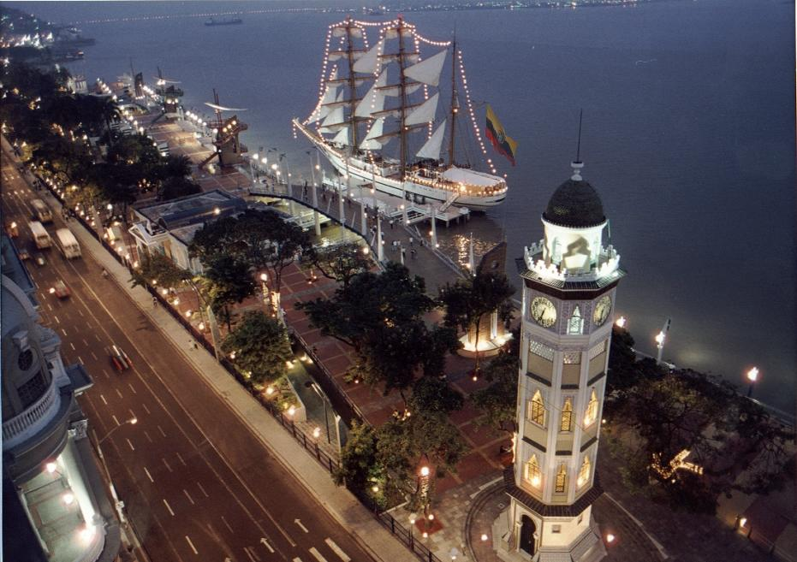
GRACIAS POR SU ATENCIÓN

